Slide 1
Σχεδιασμός, υλοποίηση και αποτίμηση εκπαιδευτικού υλικού με τη μέθοδο της εξ αποστάσεως εκπαίδευσης για τη διδασκαλία της ενότητας «Ταλαντώσεις» στο μάθημα της Φυσικής της Γ΄ Γυμνασίου.
Πρόγραμμα Μεταπτυχιακών Σπουδών:
«Επιστήμες της Αγωγής - Εξ Αποστάσεως Εκπαίδευση με την αξιοποίηση Προηγμένων Μαθησιακών Τεχνολογιών (e-Learning)»
Μαρία Ράπτη
Επιτροπή Κρίσης ΔΕ
Α. Μιχαηλίδη Επίκουρη Καθηγήτρια Π.Κ. | Δ. Σταύρου Καθηγητής Π.Κ. | Κ. Κωτσίδης Σύμβουλος Εκπαίδευσης ΠΕ, Δρ.
Ρέθυμνο, 2026

Slide 2
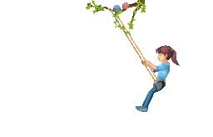
1. Σκοπός
Σχεδιασμός, υλοποίηση και αποτίμηση παρέμβασης Συμπληρωματικής Σχολικής ΕξΑΕ μέσω ψηφιακού εκπαιδευτικού υλικού για την ενότητα «Ταλαντώσεις» (Φυσική Γ΄ Γυμνασίου).

Slide 3

2. Συνεισφορά της διπλωματικής
Εισαγωγή
Διδακτική πρόκληση
Σύγχρονες ανάγκες
Οι «Ταλαντώσεις» είναι εννοιολογικά απαιτητική ενότητα.
Εναλλακτικές Ιδέες των Μαθητών:
«Η περίοδος της ταλάντωσης εξαρτάται από το πλάτος.»
«Όσο βαρύτερο είναι το κρεμασμένο σώμα σ' ένα εκκρεμές, τόσο μικρότερη η περίοδος.»
(Ξηρουχάκη, 2010).
Ο διαθέσιμος χρόνος στην τάξη είναι περιορισμένος για εξατομικευμένη εξάσκηση και ανατροφοδότηση.
Ενισχύεται η ανάγκη για μικτές μορφές διδασκαλίας.
Οι σημερινοί μαθητές/τριες αντιμετωπίζουν την τεχνολογία ως αυτονόητο μέρος της μάθησής τους, «ψηφιακοί ιθαγενείς» (Prensky, 2001).
Χρειάζεται υλικό που δεν είναι απλώς «ψηφιοποιημένο».
Απαιτείται ερευνητική τεκμηρίωση αποτελεσματικότητας, όχι μόνο απόψεις και μέσοι όροι επίδοσης χωρίς στατιστική ανάλυση.

Slide 4

2. Συνεισφορά της διπλωματικής
Διδακτική–πρακτική
Παράγει ολοκληρωμένο πολυμεσικό υλικό για τις «Ταλαντώσεις», δομημένο σύμφωνα με βασικές αρχές Πολυμεσικής Μάθησης (Mayer).
Ενισχύει την ενεργό, αυτορυθμιζόμενη μάθηση.
Είναι άμεσα εφαρμόσιμο ως συμπληρωματικό υλικό στη διδασκαλία Φυσικής Γ΄ Γυμνασίου.
Ερευνητική–μεθοδολογική
Αναδεικνύει καλή πρακτική για τον σχεδιασμό, την υλοποίηση και την αξιολόγηση εκπαιδευτικού υλικού ΣΕξΑΕ, η οποία μπορεί να εφαρμοστεί σε άλλες ενότητες Φυσικής.
Συνδυάζει ποσοτικά ευρήματα με αποτίμηση χρηστών (μαθητές και ειδικοί) σε άξονες βασισμένους στις αρχές ΕξΑΕ και Πολυμεσικής Μάθησης.
Συλλέγει ποσοτικά δεδομένα (pre–post test) και δείχνει στατιστικά σημαντική βελτίωση για την Ομάδα Πειραματισμού.

Slide 5

3. Ερευνητικά Ερωτήματα
Το εκπαιδευτικό υλικό διέπεται από τις αρχές και τη μεθοδολογία της ΕξΑΕ;
Το υλικό έχει δημιουργηθεί σύμφωνα με τις αρχές της Πολυμεσικής Μάθησης;
Κατά πόσο βοήθησε το εκπαιδευτικό υλικό την καλύτερη κατανόηση της ενότητας «Ταλαντώσεις»;
Ποια στοιχεία του σχεδιασμού του εκπαιδευτικού υλικού βρίσκουν οι μαθητές πιο ωφέλιμα, εύχρηστα και βοηθητικά;
Ποια στοιχεία του σχεδιασμού του εκπαιδευτικού υλικού παρουσιάζουν αδυναμίες στη μελέτη ή στη χρήση του υλικού;

Slide 6



4. Δομή της εργασίας
Θεωρητικό πλαίσιο
Εννοιολογικό πλαίσιο Βιβλιογραφική ανασκόπηση
Δημιουργία Εκπαιδευτικού Υλικού (ΕΥ)
Σχεδιασμός, υλοποίηση και παρουσίαση του ΕΥ της εργασίας
Αποτίμηση Εκπαιδευτικού Υλικού
Μεθοδολογία Έρευνας Αποτελέσματα έρευνας

Slide 7

4. Θεωρητικό Πλαίσιο 1/3
ΕξΑΕ
ΕΥ
Η Εξ Αποστάσεως Εκπαίδευση (ΕξΑΕ): Ορισμοί Μορφές Ιστορία
Η Σχολική Εξ Αποστάσεως Εκπαίδευση (ΣΕξΑΕ) | Η ανεστραμμένη τάξη
Ο ρόλος του εκπαιδευτικού υλικού (ΕΥ) στην ΕξΑΕ | Μοντέλα σχεδιασμού ΕΥ στην ΕξΑΕ
Ταξινομία West – Λιοναράκη | Η πολυμεσική μάθηση του Mayer
Διδακτική της Φυσικής στο Γυμνάσιο

Slide 8
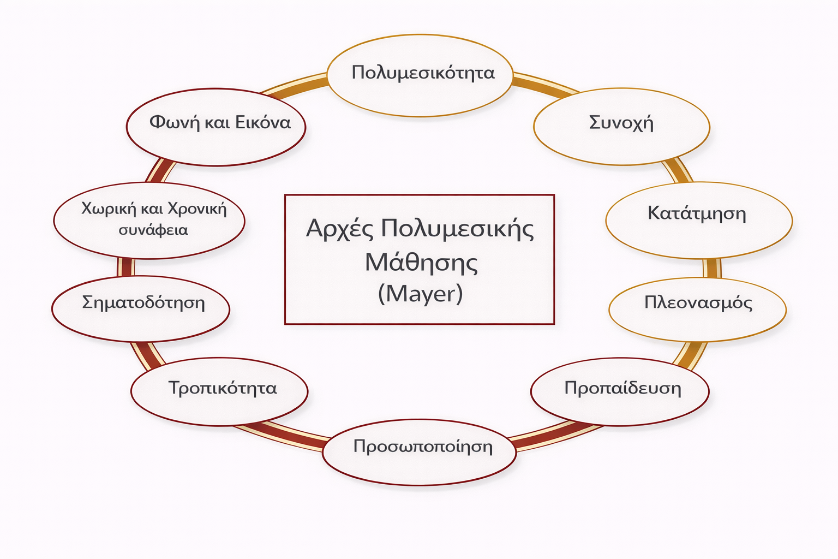
4. Θεωρητικό Πλαίσιο 2/3

Slide 9

Βιβλιογραφική ανασκόπηση
4. Θεωρητικό Πλαίσιο 3/3
Συμπληρωματική
ΕξΑΕ
Ψηφιακές
πλατφόρμες
Διδακτικά
μοντέλα
Μαθησιακά αποτελέσματα 4 ερευνητικές εργασίες
Συστήματα διαχείρισης μάθησης 6 ερευνητικές εργασίες
Μικτές μορφές Ανεστραμμένη τάξη 4 ερευνητικές εργασίες

Slide 10

5. Παραγόμενο εκπαιδευτικό υλικό 1/7
Ταλαντώσεις,
Φυσική
Γ’ Γυμνασίου
Σχεδιασμός – Υλοποίηση Εκπαιδευτικού Υλικού
Σχολική ΕξΑΕ
Συμπληρωματική Σχολική ΕξΑΕ, Ανεστραμμένη Τάξη
Ασύγχρονη Εκπαίδευση
Αρχές σχεδιασμού Ε.Υ. για ΕξΑΕ
12 Αρχές Mayer
Δομή και συνοχή κατά West - Λιοναράκη
Νέο Πρόγραμμα Σπουδών
Για τη Φυσική στο Γυμνάσιο
Υλοποίηση: students.edivea.net,
αξιοποιώντας κυρίως τις εφαρμογές Plotagon, Doodly, Desmos, Online Voice Recorder, καθώς και το H5P.

Slide 11
5. Παραγόμενο εκπαιδευτικό υλικό 2/7
Ταλαντώσεις, Φυσική Γ’ Γυμνασίου.
Διατίθεται στην πλατφόρμα students.edivea.net: https://students.edivea.net/courses/101
1η ενότητα
2η ενότητα
Ταλάντωση – χαρακτηριστικά ταλάντωσης
Νόμοι απλού εκκρεμούς (1ο μέρος)
3η ενότητα
4η ενότητα
Νόμοι απλού εκκρεμούς (2ο μέρος)
Ενέργεια ταλάντωσης

Slide 12
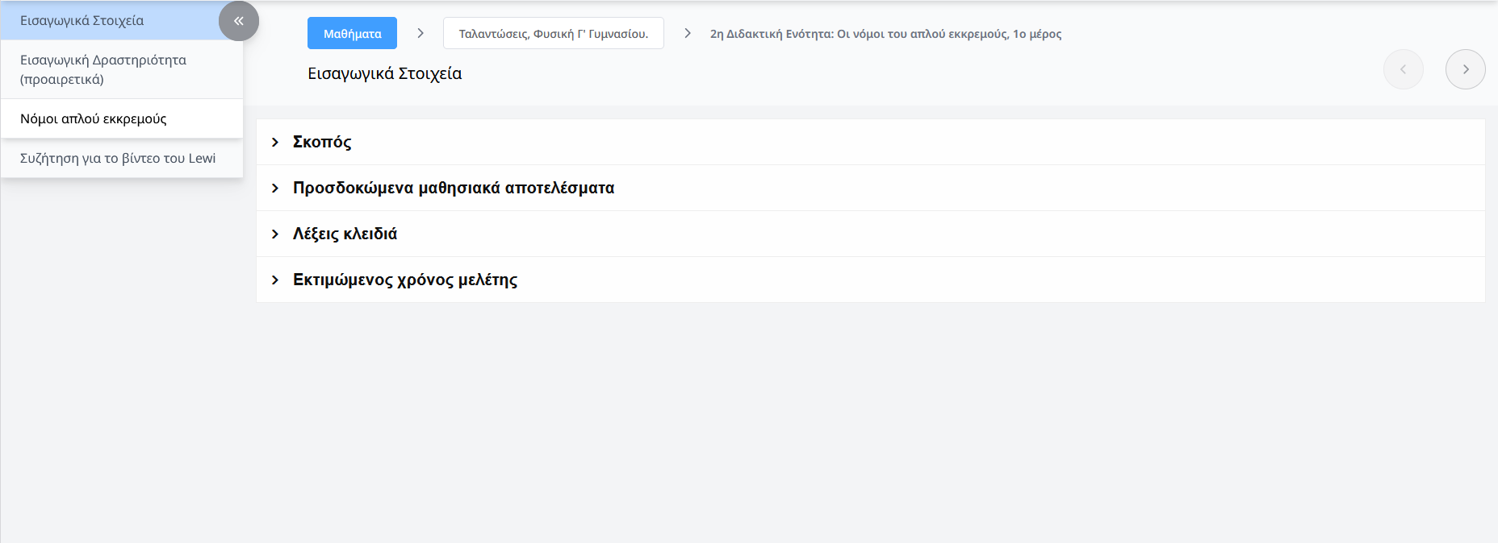
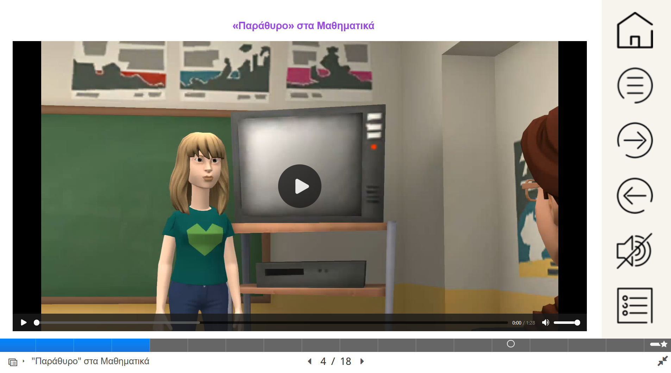
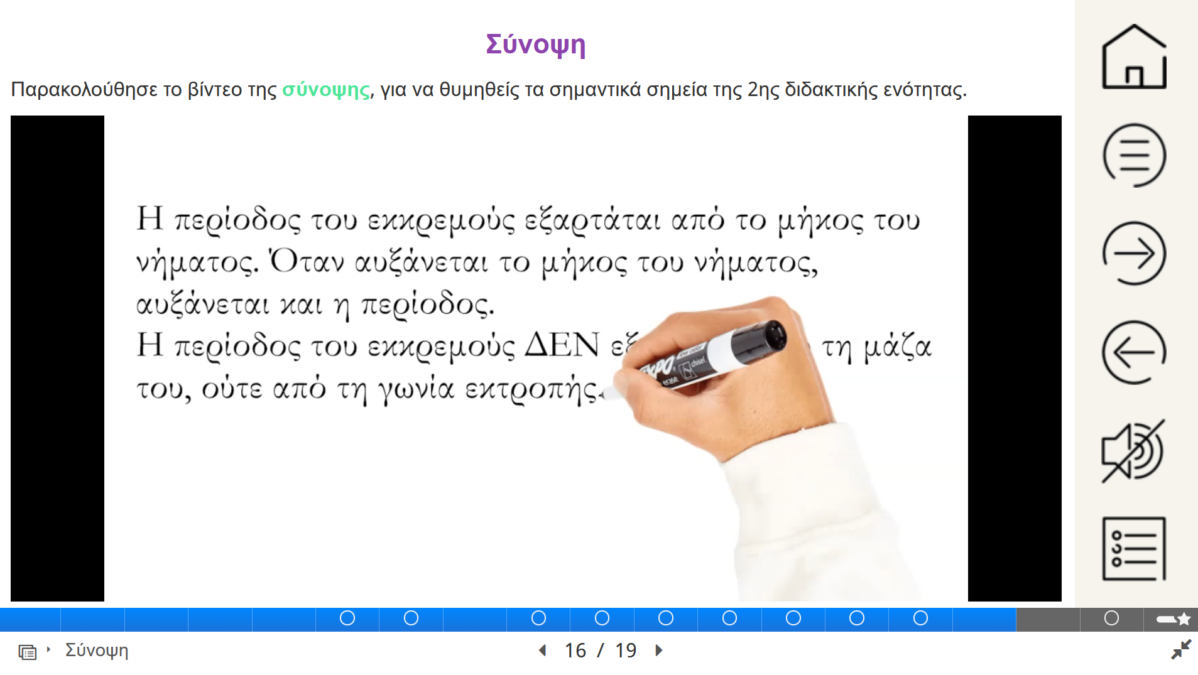
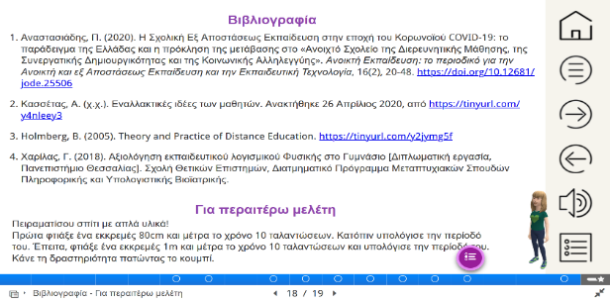
5. Παραγόμενο εκπαιδευτικό υλικό 3/7
Εισαγωγικά στοιχεία
Εισαγωγικές δραστηριότητες
Χαρακτήρας Avatar
Διαδραστικά βίντεο
Προσομοιώσεις
Δραστηριότητες
Οπτικοακουστικό υλικό
Ασκήσεις αυτοαξιολόγησης
Συνόψεις
Βιβλιογραφία
Για περαιτέρω μελέτη

Slide 13
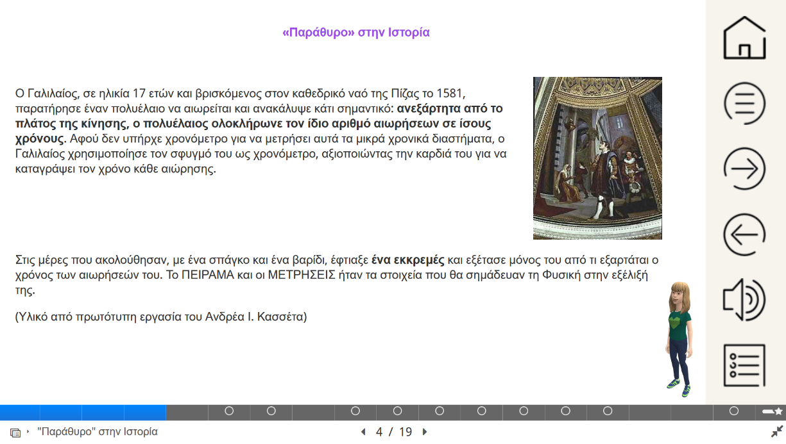
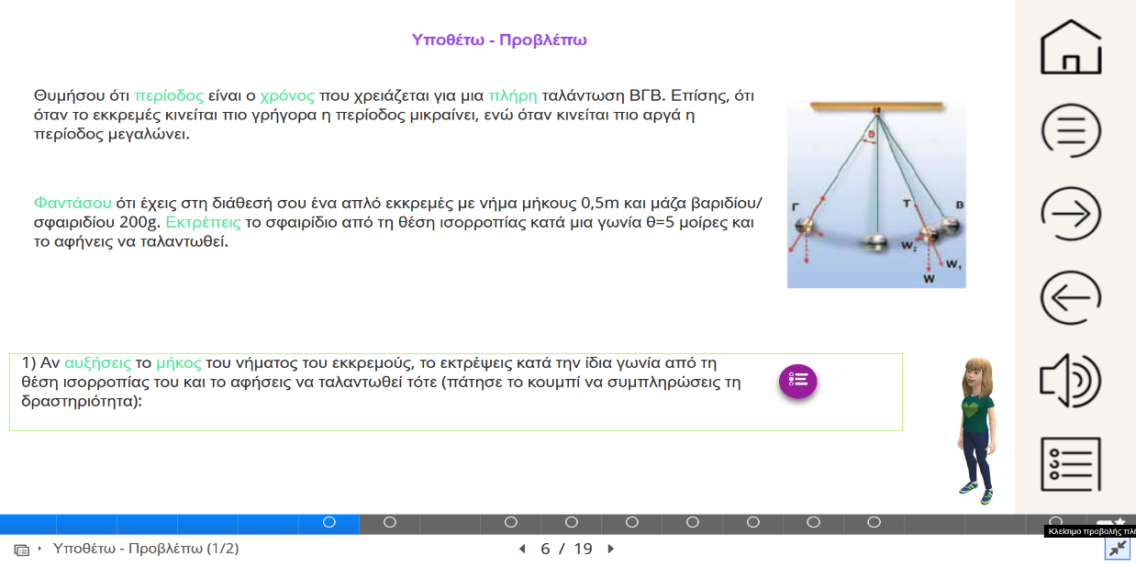
5. Παραγόμενο εκπαιδευτικό υλικό 4/7
Χαρακτηριστικά ΕΥ σύμφωνα και με τα ΝΠΣ για τη Φυσική Γυμνασίου
1. Έναυσμα
2. Διατύπωση υποθέσεων

Slide 14
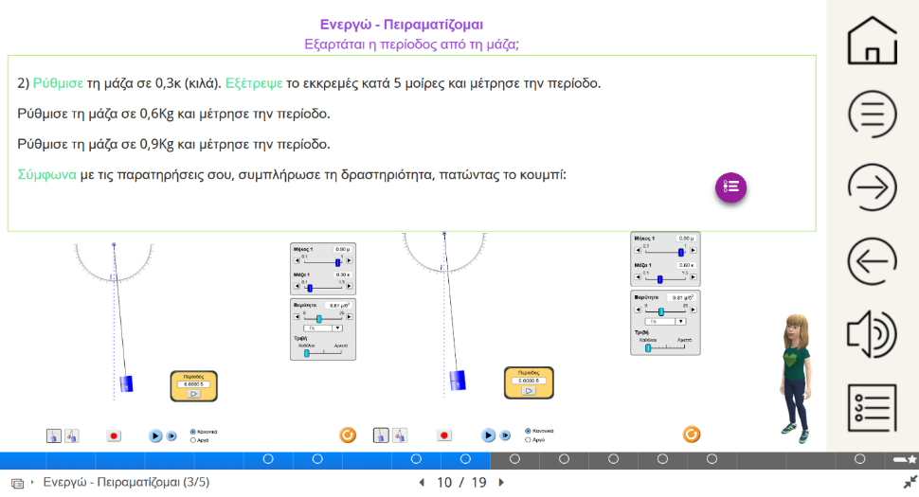
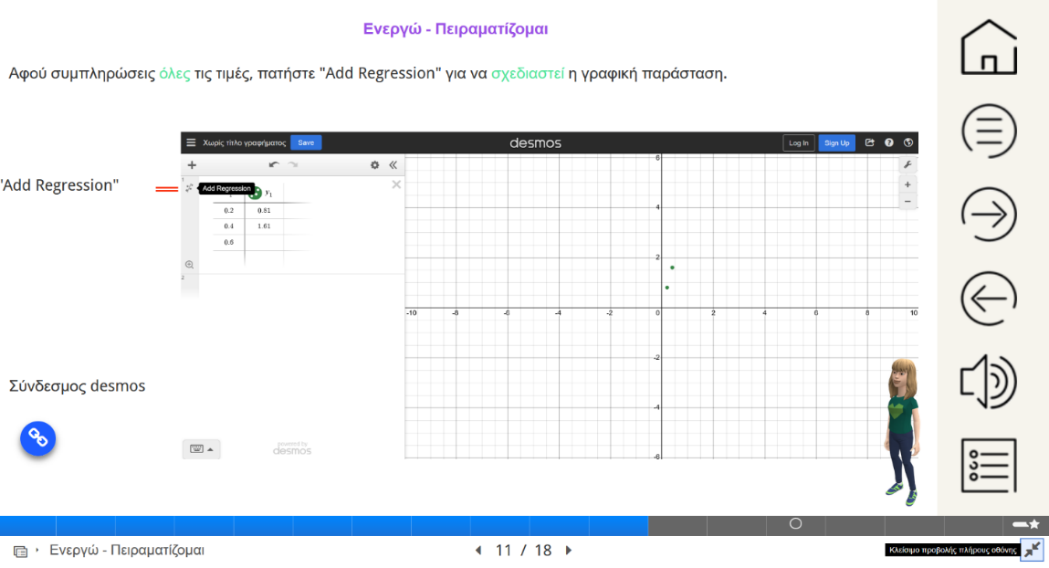
5. Παραγόμενο εκπαιδευτικό υλικό 5/7
3. Πειραματική φάση
Πείραμα και
Καταγραφή – επεξεργασία μετρήσεων

Slide 15
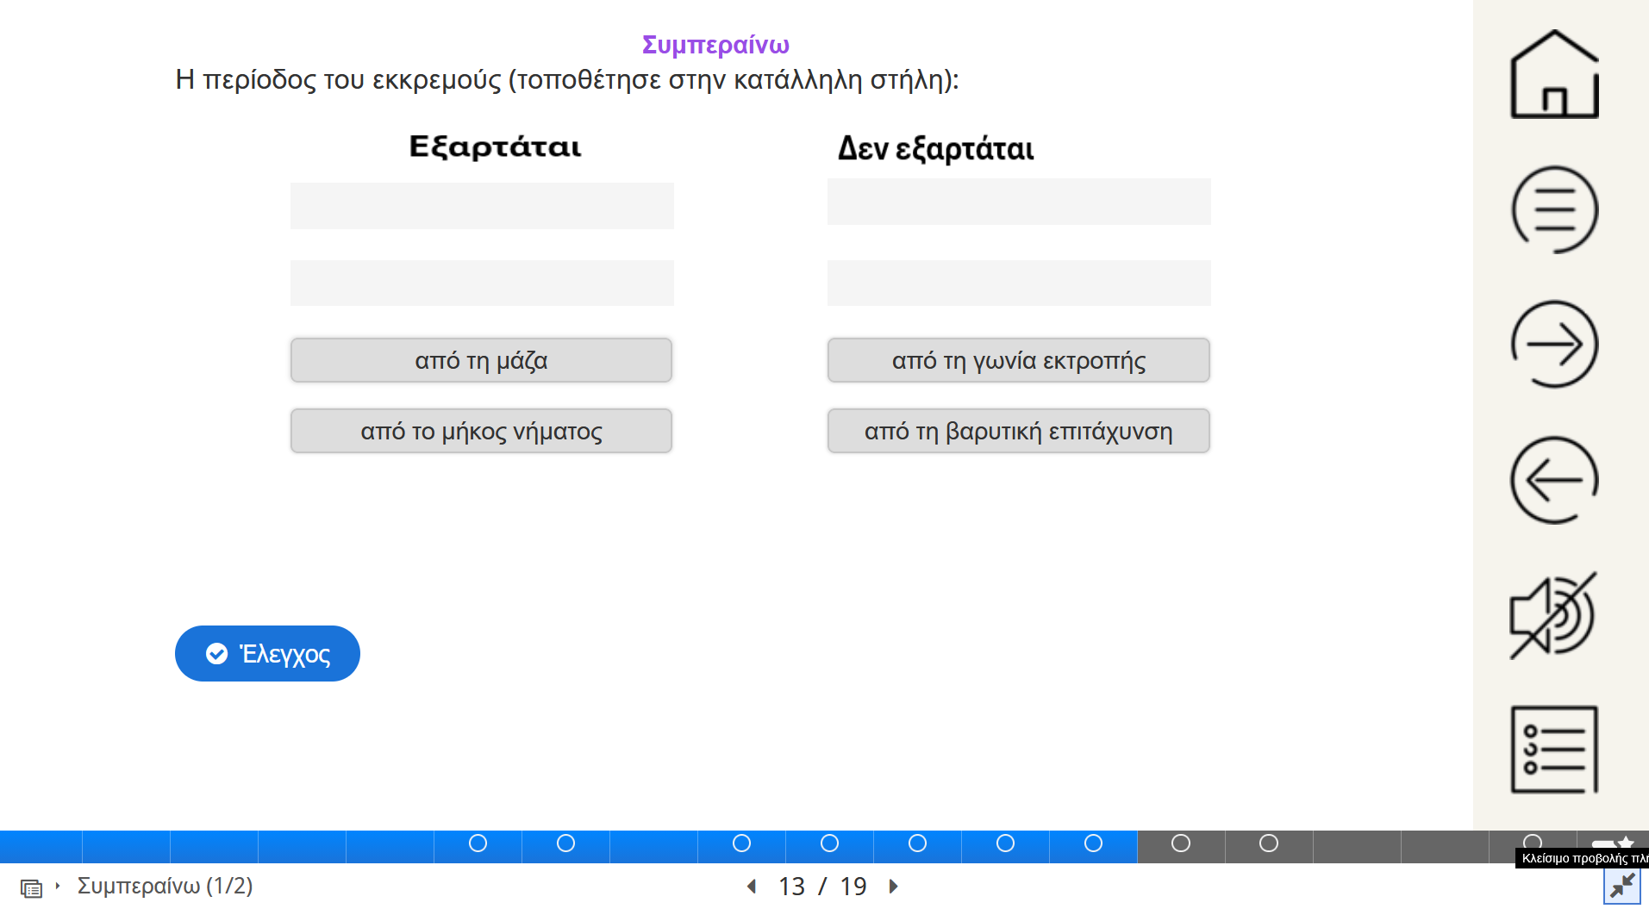
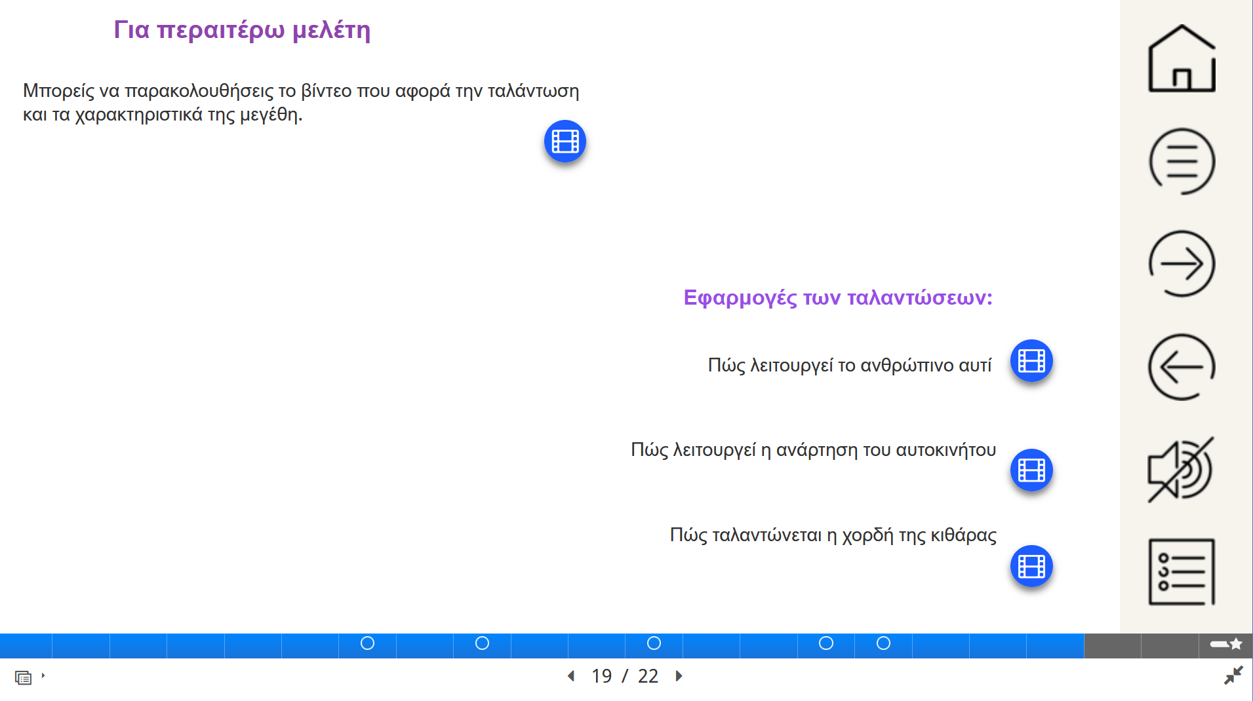
5. Παραγόμενο εκπαιδευτικό υλικό 6/7
4. Συμπεραίνω
5. Εφαρμόζω, Εξηγώ, Γενικεύω

Slide 16
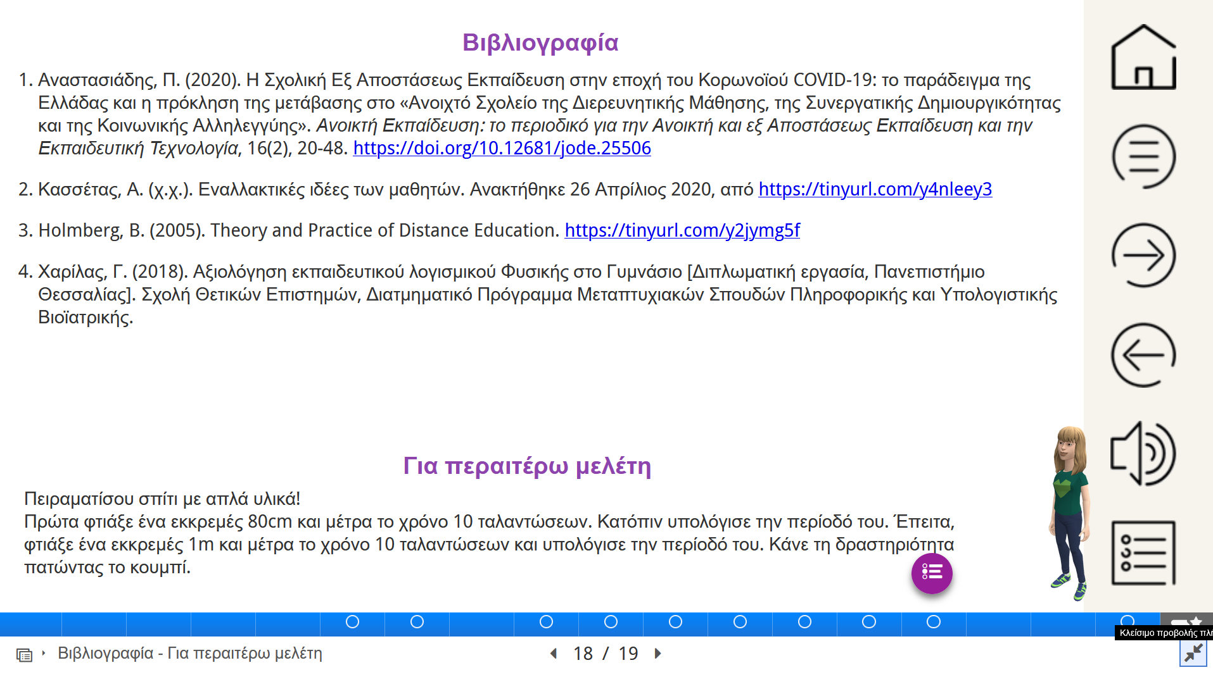
5. Παραγόμενο εκπαιδευτικό υλικό 7/7
Πειραματισμός στο σπίτι

Slide 17
6. Μεθοδολογία 1/6
Είδος έρευνας:
Διαμορφωτική αξιολόγηση ψηφιακού εκπαιδευτικού υλικού ΣΕξΑΕ.
Συμμετέχοντες:
Ειδικοί στην ΕξΑΕ (και ταυτόχρονα, εν ενεργεία εκπαιδευτικοί), n=4.
Μαθητές/τριες Γ΄ Γυμνασίου που χρησιμοποίησαν το ΕΥ (Ομάδα Πειραματισμού), n=48.
Μαθητές/τριες Γ΄ Γυμνασίου που δεν χρησιμοποίησαν το ΕΥ (Ομάδα Ελέγχου), n=24.
Εργαλεία συλλογής δεδομένων:
Ερωτηματολόγιο Ειδικών στην ΕξΑΕ (63 ερωτήσεις ανοικτού τύπου).
Ερωτηματολόγιο Μαθητών (37 ερωτήσεις κλειστού τύπου και 2 ανοικτού τύπου).
Δοκιμασία επίδοσης (pre-test 4 ερωτήσεις και post-test 10 ερωτήσεις).
Ανάλυση δεδομένων:
Ποσοτική ανάλυση των ερωτήσεων κλειστού τύπου.
Ποιοτική ανάλυση των ερωτήσεων ανοιχτού τύπου.
Αξιοπιστία – Εγκυρότητα:
Χρήση ερωτηματολόγιου προτεινόμενου και με εφαρμογή από το ΕΔΙΒΕΑ για τους ειδικούς και από προγενέστερη διπλωματική εργασία για τους/τις μαθητές/τριες.

Slide 18

6. Μεθοδολογία 2/6
Πειραματικός σχεδιασμός (pre‑test / post‑test)
Διαχωρισμός σε Ομάδα Πειραματισμού και Ομάδα Ελέγχου.
Υλοποίηση: Μάιος 2025.
Ομάδα Πειραματισμού Παρέμβαση (ΣΕξΑΕ)
Pre‑test
(4 ερωτήσεις)
Post‑test
(10 ερωτήσεις)
Ερωτηματολόγια
ειδικών/μαθητών
Ομάδα Ελέγχου
Συμβατική διδασκαλία στην τάξη

Slide 19
6. Μεθοδολογία 3/6
Άξονες ανάλυσης ερωτηματολογίου ειδικών στην ΕξΑΕ
ΑΞΟΝΕΣ ΑΝΑΛΥΣΗΣ ΕΡΩΤΗΜΑΤΟΛΟΓΙΟΥ ΕΙΔΙΚΩΝ (Ε1-Ε9)
1ος άξονας: Επιστημονική συνοχή / Τεκμηρίωση
2ος άξονας: Απλή και κατανοητή παρουσίαση γνωστικού αντικειμένου
3ος άξονας: Ευχρηστία
4ος άξονας: Υποστήριξη – καθοδήγηση στη μελέτη του εκπαιδευόμενου
5ος άξονας: Υποστήριξη της αλληλεπίδρασης με τον εκπαιδευόμενο στη μελέτη του
6ος άξονας: Δυνατότητα αναστοχασμού- αυτοαξιολόγησης εκπαιδευόμενου
7ος άξονας: Σαφήνεια σκοπού και προσδοκώμενων μαθησιακών αποτελεσμάτων
8ος άξονας: Εφαρμογή αρχών της Γνωστικής Θεωρίας Πολυμεσικής Μάθησης
9ος άξονας: Γενικές επισημάνσεις

Slide 20
6. Μεθοδολογία 4/6
Άξονες ανάλυσης ερωτηματολογίου ειδικών ανά ερευνητικό ερώτημα
Ερευνητικό ερώτημα | Άξονες Ειδικών (Ε#) | Περιγραφή/εστίαση | Κάλυψη από μαθητικό εργαλείο
ΕΕ1: Ευθυγράμμιση με αρχές ΕξΑΕ | Ε1, Ε2, Ε3, Ε4, Ε5, Ε6, Ε7 | Επιστημονική συνοχή και τεκμηρίωση (Ε1), απλή–κατανοητή παρουσίαση περιεχομένου (Ε2), ευχρηστία περιβάλλοντος (Ε3), υποστήριξη–καθοδήγηση στη μελέτη (Ε4), δομές αλληλεπίδρασης με τον/την εκπαιδευόμενο/η (Ε5), δυνατότητες αναστοχασμού & αυτοαξιολόγησης (Ε6), σαφήνεια σκοπών και προσδοκώμενων μαθησιακών αποτελεσμάτων (Ε7). | Πλήρης (πολυδιάστατη αποτίμηση της ευθυγράμμισης με βασικές αρχές ΕξΑΕ από την οπτική των ειδικών).
ΕΕ2: Τήρηση αρχών Πολυμεσικής Μάθησης (Mayer) | Ε8 (σύνδεση με Ε2, Ε3) | Εφαρμογή αρχών Γνωστικής Θεωρίας Πολυμεσικής Μάθησης: συνδυασμός κειμένου–εικόνας, σχετικές και μη-περιττές πληροφορίες, αφήγηση και ηχητική παρουσίαση, προσωποποίηση, χρήση avatar, κατάτμηση, σηματοδότηση, εισαγωγικές δραστηριότητες κατανόησης (Ε8), σε συνάφεια με την απλή παρουσίαση και την ευχρηστία (Ε2, Ε3). | Πλήρης (εξειδικευμένος άξονας για Πολυμεσική Μάθηση, με συμπληρωματική στήριξη από Ε2–Ε3).
ΕΕ3: Συνεισφορά στην κατανόηση της ενότητας | – | Η κατανόηση των Ταλαντώσεων διερευνάται κυρίως μέσω του post-test. | Δεν καλύπτεται άμεσα από το εργαλείο των ειδικών (οι εκτιμήσεις τους αξιοποιούνται ερμηνευτικά, αλλά το κύριο εργαλείο είναι το post-test).
ΕΕ4: Ωφελιμότητα, Ευχρηστία, Βοηθητικότητα | Ε3, Ε4, Ε5, Ε6, Ε7, Ε9 | Ευχρηστία και πλοήγηση (Ε3), υποστήριξη της μελέτης (Ε4), δομές αλληλεπίδρασης (Ε5), δυνατότητες αναστοχασμού–αυτοαξιολόγησης (Ε6), σαφή στοχοθεσία και έλεγχος προόδου (Ε7) και συνολικές κρίσεις για τα δυνατά σημεία του ΕΥ (Ε9). Οι ειδικοί αποτιμούν πόσο χρήσιμο και αξιοποιήσιμο είναι το υλικό στη διδακτική πράξη. | Μερική (οπτική ειδικών για την ωφελιμότητα το κύριο βάρος στο ΕΕ4 αντλείται από τις απαντήσεις των μαθητών).
ΕΕ5: Αδυναμίες στη μελέτη και στη χρήση | Ε3, Ε5, Ε8, Ε9 | Παρατηρήσεις για τεχνικές και εργονομικές δυσκολίες (σύνδεση, πλοήγηση, υπερσύνδεσμοι – Ε3), για δομές αλληλεπίδρασης που θα μπορούσαν να ενισχυθούν (Ε5), για σημεία βελτίωσης στον πολυμεσικό σχεδιασμό (Ε8) και γενικές προτάσεις βελτίωσης (Ε9). | Μερική (οι ειδικοί προσφέρουν στοχευμένες προτάσεις βελτίωσης, αλλά η κύρια χαρτογράφηση αδυναμιών προκύπτει από τους μαθητές/τριες).

Slide 21
6. Μεθοδολογία 5/6
Άξονες ανάλυσης ερωτηματολογίου για μαθητές
ΑΞΟΝΕΣ ΑΝΑΛΥΣΗΣ ΜΑΘΗΤΩΝ (Μ1-Μ8)
1^{ος} άξονας: Οργάνωση ΕΥ
2^{ος} άξονας: Χρηστικότητα της πλατφόρμας
3^{ος} άξονας: Κατανόηση ΕΥ
4^{ος} άξονας: ΕΥ και αλληλεπίδραση
5^{ος} άξονας: ΕΥ και αυτοαξιολόγηση
6^{ος} άξονας: ΕΥ και Πολυμεσική μάθηση
7^{ος} άξονας: Στάση απέναντι στη χρήση ΕΥ με τη μέθοδο ΕξΑΕ
8^{ος} άξονας: Γενικές επισημάνσεις

Slide 22
6. Μεθοδολογία 6/6
Άξονες ανάλυσης ερωτηματολογίου μαθητών ανά ερευνητικό ερώτημα
Ερευνητικό ερώτημα | Άξονες μαθητών (M#) | Περιγραφή/εστίαση | Κάλυψη από μαθητικό εργαλείο
ΕΕ1: Ευθυγράμμιση με αρχές ΕξΑΕ | M1, M2, M4, M5 | Οργάνωση υλικού, ευχρηστία, δομές αλληλεπίδρασης, υποστήριξη αυτορρύθμισης | Μερική (οπτική χρήστη)
ΕΕ2: Τήρηση αρχών Πολυμεσικής Μάθησης (Mayer) | M6, M3 | Πολυτροπική εμπειρία, γνωστικό φορτίο, αντιλαμβανόμενη καθαρότητα | Μερική
ΕΕ3: Συνεισφορά στην κατανόηση της ενότητας | M3, M5 | Αντιλαμβανόμενη κατανόηση, αίσθηση επάρκειας/αυτοέλεγχος μάθησης | Μερική (πρωτεύον στοιχείο: post-test επίδοσης)
ΕΕ4: Ωφελιμότητα, Ευχρηστία, Βοηθητικότητα | M1, M2, M4, M6, M7 | Τι βρίσκουν βοηθητικό: οργάνωση, ευχρηστία, αλληλεπίδραση, πολυμεσικότητα, στάσεις | Πλήρης
ΕΕ5: Αδυναμίες στη μελέτη και στη χρήση | M8 (ενδείξεις από M1–M4, M6) | Ανοικτές αναφορές δυσκολιών· διασταύρωση με χαμηλές βαθμολογίες σε οργάνωση, ευχρηστία, αλληλεπίδραση, πολυμεσικότητα | Πλήρης

Slide 23
7. Αποτίμηση ΕΥ 1/12
ΕΕ1 - Το εκπαιδευτικό υλικό διέπεται από τις αρχές και τη μεθοδολογία της ΕξΑΕ;
Ειδικοί στην ΕξΑΕ
Σαφής σκοπός και μαθησιακά αποτελέσματα.
Επιστημονική συνοχή.
Δομημένη και προοδευτική πορεία μελέτης.
Απλή και κατανοητή παρουσίαση. Ευχρηστία.
Δραστηριότητες αυτοαξιολόγησης και ανατροφοδότηση.
Μαθητές
  Υλικό με σαφή βήματα και καθοδήγηση.
  Μελέτη με προσωπικό ρυθμό και δυνατότητα επιστροφής σε προηγούμενα σημεία. Αυτοαξιολόγηση.
  Αίσθηση σύνδεσης στη μαθησιακή διαδικασία.
  Θετικά σχόλια για σαφήνεια εξηγήσεων, μικρές ενότητες και δραστηριότητες.
Συμπέρασμα: Το ΕΥ ευθυγραμμίζεται με τις αρχές της ΕξΑΕ.

Slide 24
7. Αποτίμηση ΕΥ 2/12
ΕΕ2 - Το υλικό έχει δημιουργηθεί σύμφωνα με τις αρχές της Πολυμεσικής Μάθησης;
  Ειδικοί στην ΕξΑΕ
  Συστηματικός συνδυασμός κειμένου–εικόνας με οπτικές αναπαραστάσεις.
  Τμηματική παρουσίαση περιεχομένου, αποφυγή μακροσκελών κειμένων, χρήση πλαισίων και έντονης γραφής, οδηγητικές επισημάνσεις.
  Αφηγηματικά στοιχεία, φιλική γλώσσα, β΄ πρόσωπο, ηχητική αφήγηση, avatar.
  Διαδραστικές δραστηριότητες, άμεση ανατροφοδότηση.
  Εισαγωγικές δραστηριότητες κατανόησης.
Μαθητές
  Θετικά στοιχεία: βίντεο, προσομοιώσεις, διαδραστικά κουίζ, αυτοαξιολόγηση, καθαρή δομή, φιλική γλώσσα, ευχρηστία.
  Έμφαση στην ουσιαστική κατανόηση (όχι επιφανειακή παράθεση πληροφοριών).
  Συνδυασμός εικόνας και ήχου.
  Δυνατότητα επανάληψης δραστηριοτήτων, αυτοέλεγχος, κατανόηση, διόρθωση λαθών.
Συμπέρασμα: Ο σχεδιασμός αξιοποιεί αποτελεσματικά τις αρχές Mayer.

Slide 25
7. Αποτίμηση ΕΥ 3/12
ΕΕ3 - Κατά πόσο βοήθησε το εκπαιδευτικό υλικό την καλύτερη κατανόηση της ενότητας «Ταλαντώσεις»;
Ισοδυναμία ομάδων στο pre-test
  Στατιστικά σημαντική βελτίωση επίδοσης της Ομάδας Πειραματισμού στο post-test
Συμπέρασμα: Στατιστικά σημαντική βελτίωση των μαθησιακών αποτελεσμάτων για την Ομάδα Πειραματισμού.

Slide 26
7. Αποτίμηση ΕΥ 4/12
Pre‑test: οι ομάδες είναι ισοδύναμες (p=.938).
Post‑test: υπεροχή Ομ. Πειραματισμού (p<.001).
Συνολική μαθησιακή επίδοση
Κύρια μεγέθη
Άριστα: 20
Pre‑test
Ομ. Ελέγχ.: 13.13
Ομ. Πειρ.: 13.02
Post‑test
Ομ. Ελέγχ.: 14.92
Ομ. Πειρ.: 16.81
Διαφορά post‑test: 1.90 μονάδες

Slide 27
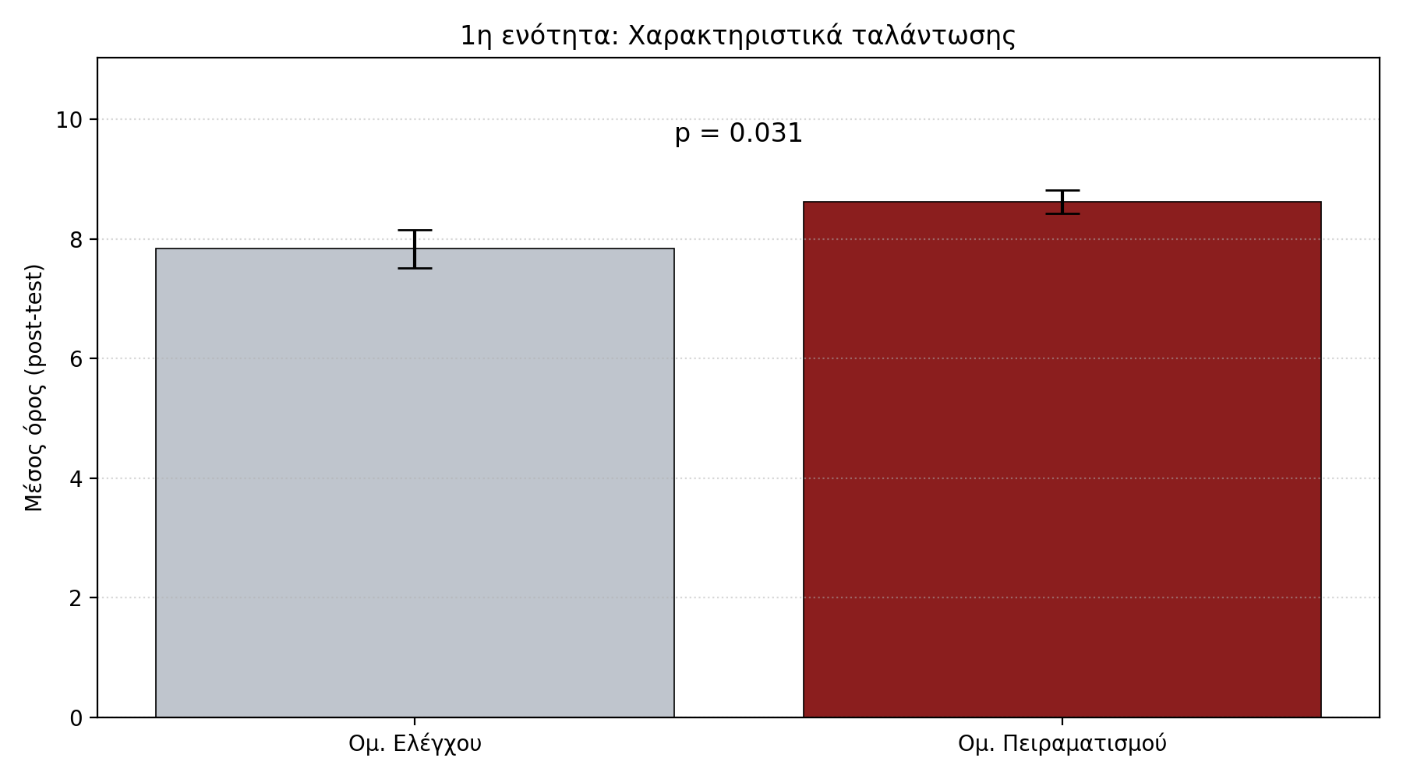
7. Αποτίμηση ΕΥ 5/12
1η ενότητα: Χαρακτηριστικά ταλάντωσης - επιδόσεις στο post-test
Σύνοψη
Άριστα: 10
Ομ. Ελέγχου: ΜΟ=7.83
Ομ. Πειρ.: ΜΟ=8.62
Διαφορά ΜΟ: 0.79
p = 0.031 (στατιστικά σημαντική)

Slide 28
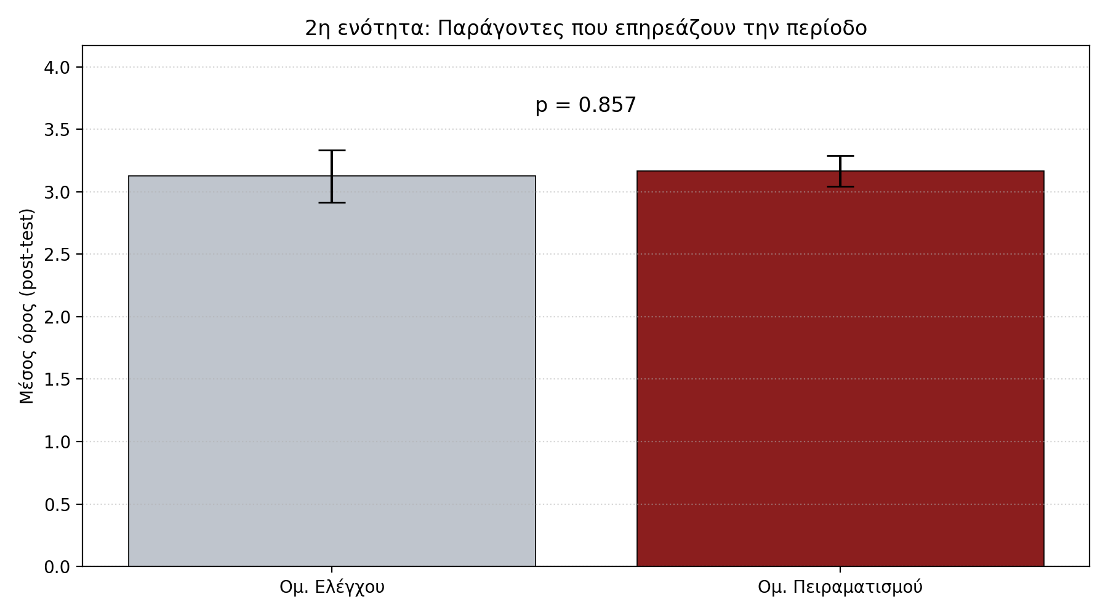
7. Αποτίμηση ΕΥ 6/12
2η ενότητα: Παράγοντες που επηρεάζουν την περίοδο - επιδόσεις στο post-test
Σύνοψη
Άριστα: 4
Ομ. Ελέγχου: ΜΟ=3.12
Ομ. Πειρ.: ΜΟ=3.17
Διαφορά ΜΟ: 0.04
p = 0.857 (στατιστικά μη σημαντική)

Slide 29
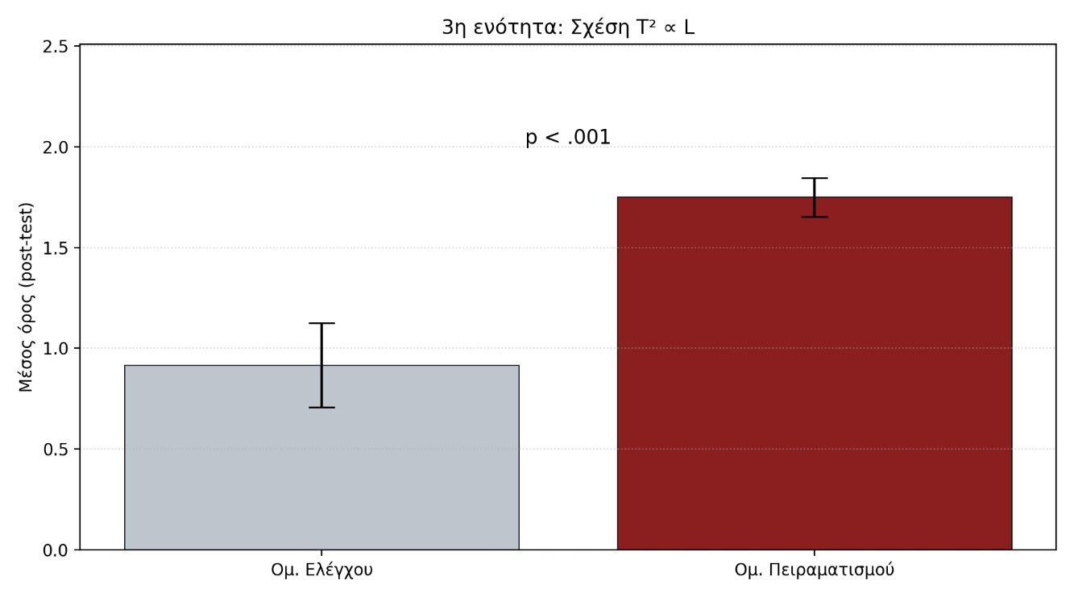
7. Αποτίμηση ΕΥ 7/12
3η ενότητα: Σχέση Περιόδου – Μήκους εκκρεμούς - επιδόσεις στο post-test
Σύνοψη
Άριστα: 2
Ομ. Ελέγχου: ΜΟ=0.92
Ομ. Πειρ.: ΜΟ=1.75
Διαφορά ΜΟ: 0.83
p <.001 (στατιστικά σημαντική)

Slide 30
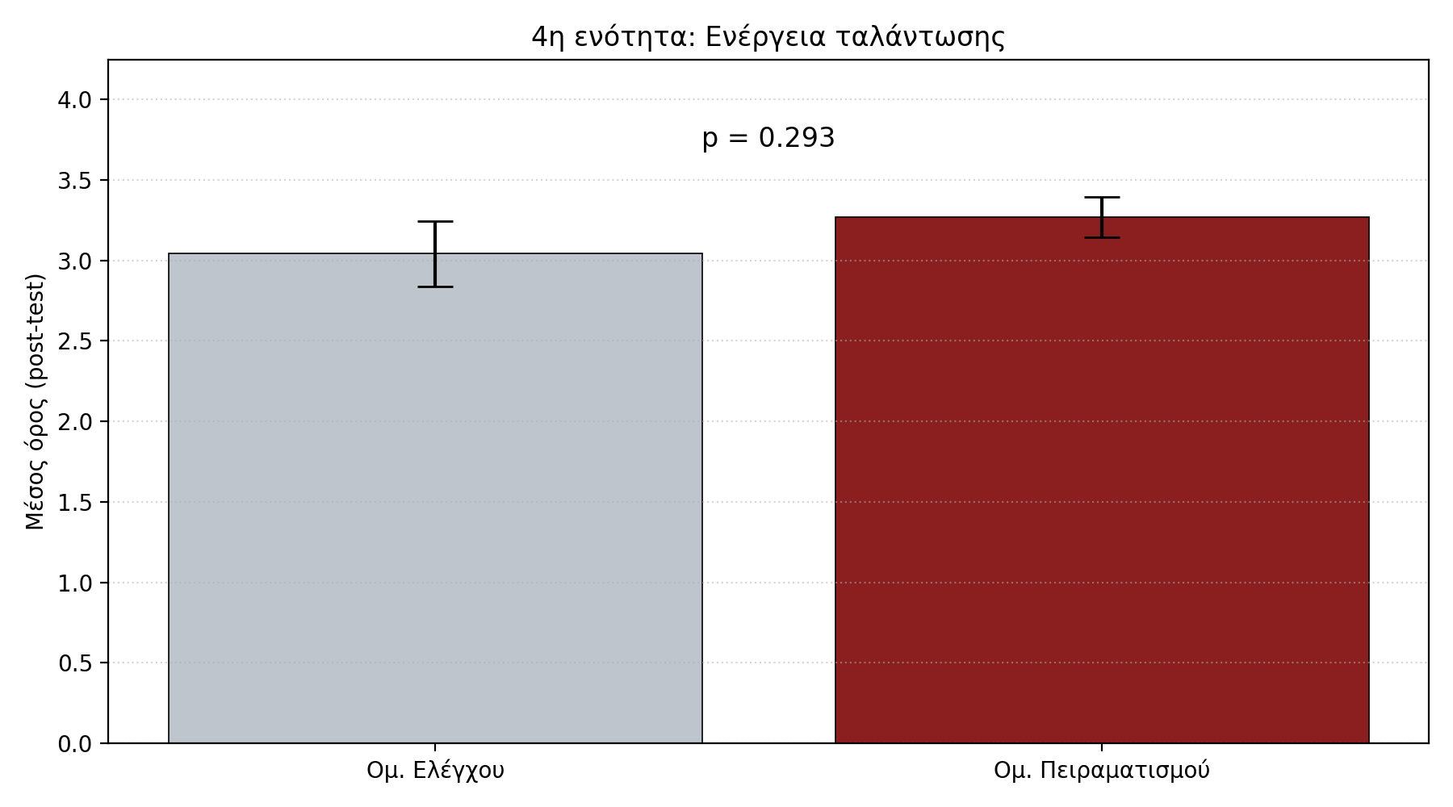
7. Αποτίμηση ΕΥ 8/12
4η ενότητα: Ενέργεια ταλάντωσης - επιδόσεις στο post-test
Σύνοψη
Άριστα: 4
Ομ. Ελέγχου: ΜΟ=3.04
Ομ. Πειρ.: ΜΟ=3.27
Διαφορά ΜΟ: 0.23
p = 0.293 (στατιστικά μη σημαντική)

Slide 31
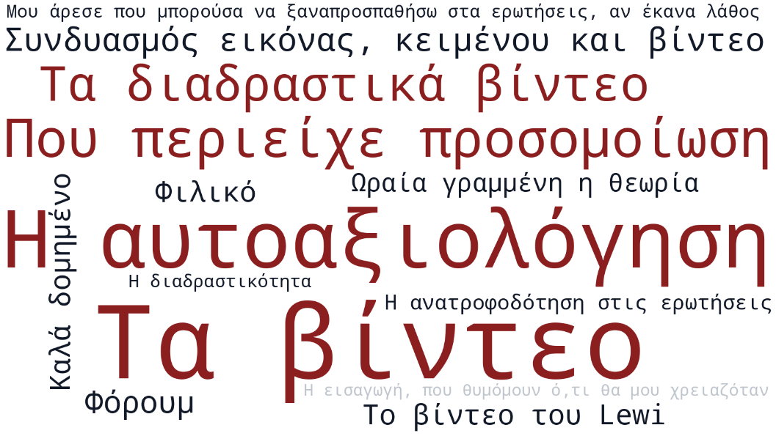
7. Αποτίμηση ΕΥ 9/12
ΕΕ4 - Ποια στοιχεία του σχεδιασμού του εκπαιδευτικού υλικού βρίσκουν οι μαθητές πιο ωφέλιμα, εύχρηστα και βοηθητικά;
Μαθητές
Ειδικοί
Διαδραστικά βίντεο και παρουσιάσεις. Προσομοιώσεις.
Σαφής δομή και καλή οργάνωση.
Αυτοαξιολόγηση.
Συμπέρασμα: Τα ισχυρότερα στοιχεία είναι η πολυμεσικότητα, η διαδραστικότητα και η αυτοαξιολόγηση.

Slide 32
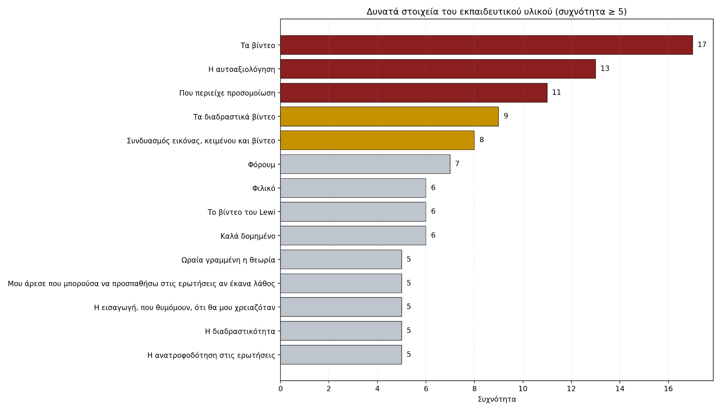
7. Αποτίμηση ΕΥ 10/12

Slide 33
7. Αποτίμηση ΕΥ 11/12
ΕΕ5 - Ποια στοιχεία του σχεδιασμού του εκπαιδευτικού υλικού παρουσιάζουν αδυναμίες στη μελέτη ή στη χρήση του υλικού;
Μαθητές
  Δυσκολίες πρόσβασης και του τρόπου υποβολής απαντήσεων.
  Ανάγκη για ατομικούς λογαριασμούς και παρακολούθηση της προόδου.
  Καλύτερος ήχος.
Ειδικοί
  Μείωση δραστηριοτήτων αξιολόγησης.
  Επιλεκτική ενίσχυση διαδραστικών πολυμεσικών στοιχείων, για καλύτερη υποστήριξη διαφορετικών μαθησιακών στυλ.
  Περισσότερο χρώμα.
  Χαρακτηρισμός «ολοκληρωμένο» από μια εκπαιδευτικό.
Συμπέρασμα: Το ΕΥ κρίνεται επιτυχές, με μικρές βελτιωτικές προτάσεις.

Slide 34
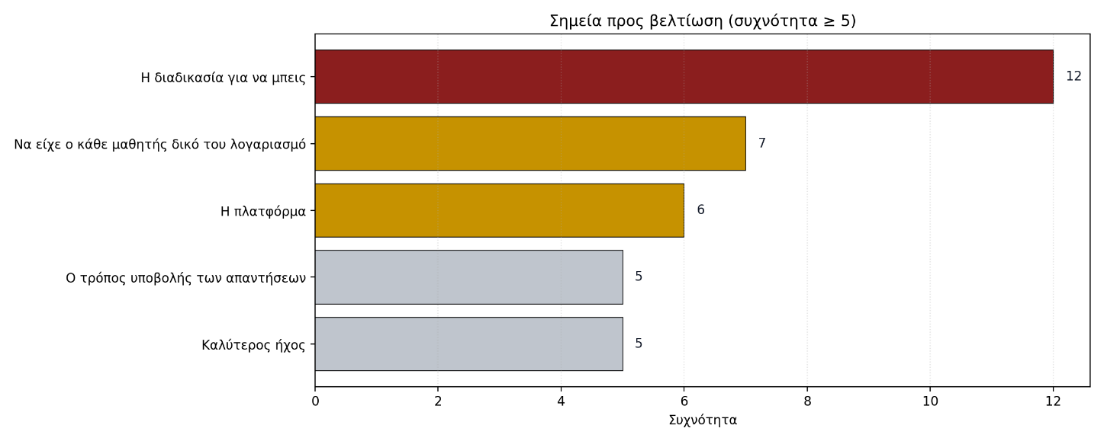
7. Αποτίμηση ΕΥ 12/12

Slide 35
8. Συμπεράσματα 1/2
Το εκπαιδευτικό υλικό σχεδιάστηκε βάσει των αρχών της ΣΕξΑΕ και της Πολυμεσικής Μάθησης.
Η Ομάδα Πειραματισμού παρουσίασε στατιστικά σημαντική βελτίωση στο post-test σε σύγκριση με την Ομάδα Ελέγχου, τεκμηριώνοντας τη θετική επίδραση του εκπαιδευτικού υλικού.
Οι μαθητές αξιολόγησαν το υλικό ως κατανοητό, πολυμεσικό, διαδραστικό και υποστηρικτικό της αυτόνομης μελέτης.
Συνολικά: το εκπαιδευτικό υλικό αποτελεί θεωρητικά τεκμηριωμένη, διδακτικά συνεκτική και αποτελεσματική πρόταση συμπληρωματικής ΣΕξΑΕ, για τη διδασκαλία των Ταλαντώσεων στη Φυσική Γ’ Γυμνασίου.

Slide 36
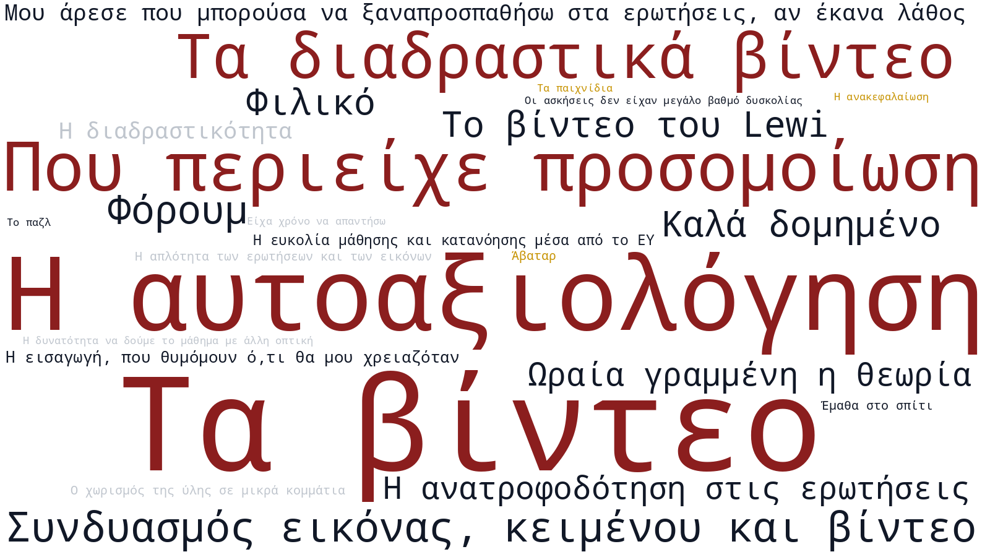
8. Συμπεράσματα 2/2
Περιορισμοί
Μικρό δείγμα μαθητών (48)
Μικρό δείγμα ειδικών στην ΕξΑΕ (4)
Αξιολόγηση άμεσα μετά την παρέμβαση, μη έλεγχος παραμένουσας γνώσης
Προτάσεις
Εφαρμογή σε περισσότερα τμήματα
Έλεγχος παραμένουσας γνώσης
Συννεφόλεξο με όλες τις απαντήσεις μαθητών/τριών (μέγεθος λέξης = συχνότητα)

Slide 37

Ερωτήσεις;
Σας ευχαριστώ
για την προσοχή σας!

